Slide 1
ПРИМЕРЫ
некорректно подготовленных
правовых актов

Slide 2
Согласно Требованиям по оформлению правовых актов формулы должны быть подготовлены с использованием редактора формул Microsoft Equation или Math Type. Каждая из них должна представлять собой единый объект.
Примеры неверного оформления формул
картинкой
по частям
таблицей

Slide 3
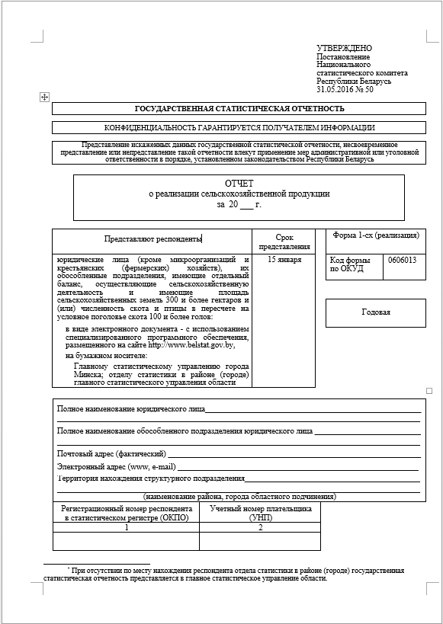
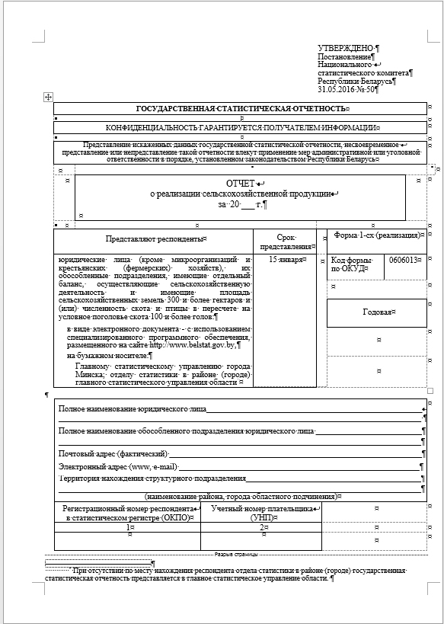
Таблицы в документе
То, что видите вы
То, что видим мы
Каждая таблица должна быть оформлена отдельно

Slide 4
Подписи
Подпись до форматирования
Подпись после форматирования
Подпись после обработки

Slide 5
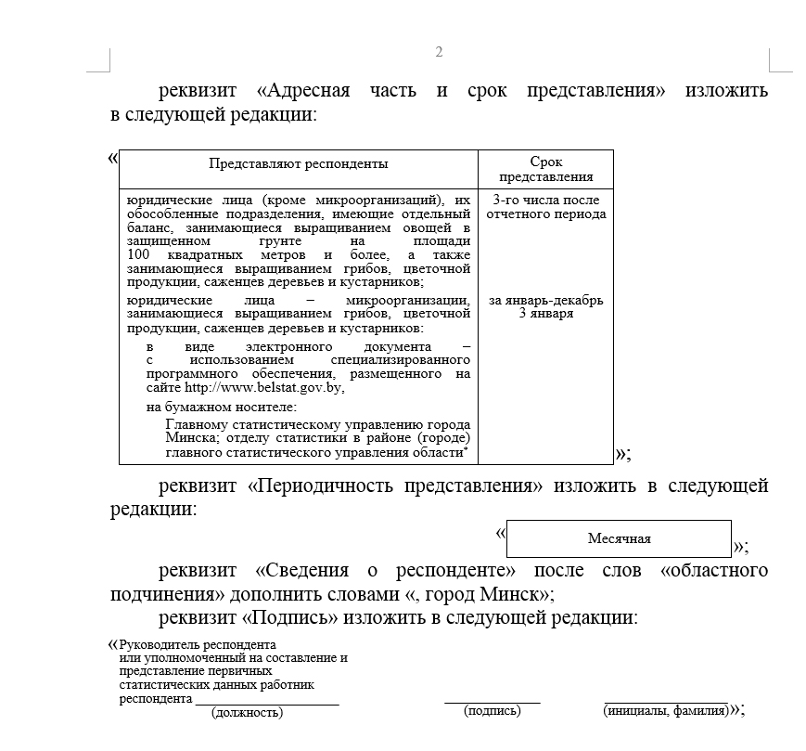
То, что видите вы
Обращаем внимание на:
кавычки;
подпись;
оформление внесения изменений и дополнений!
О внесении изменений и дополнений в постановление Национального статистического комитета Республики Беларусь от 16 июня 2015 г. № 46

Slide 6
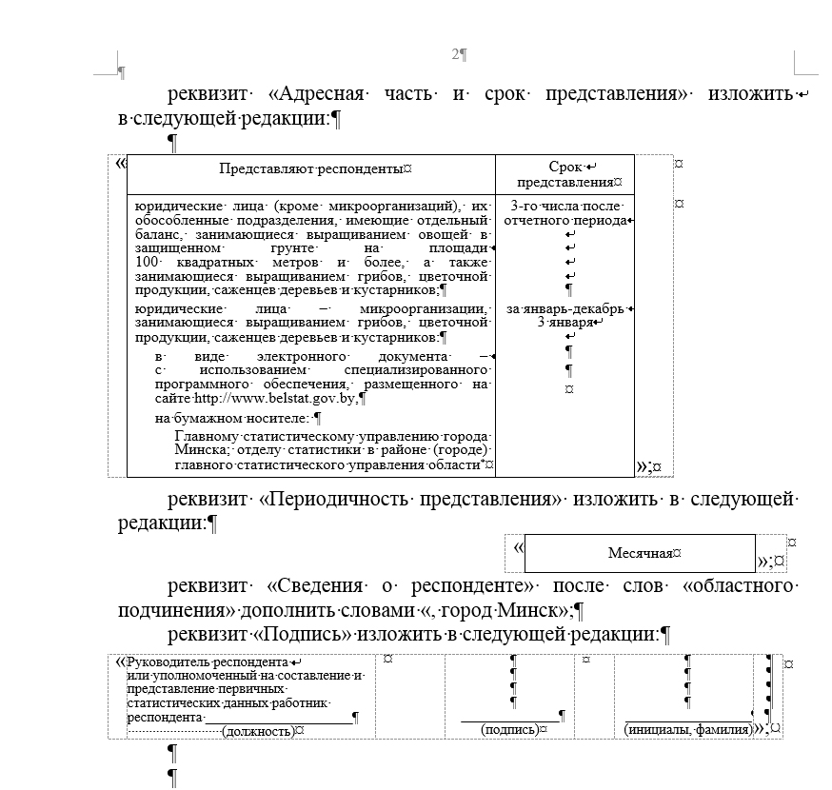
То, что видим мы
Кавычки
вне таблицы
Несколько единиц информации в одной ячейке
Лишние столбцы

Slide 7
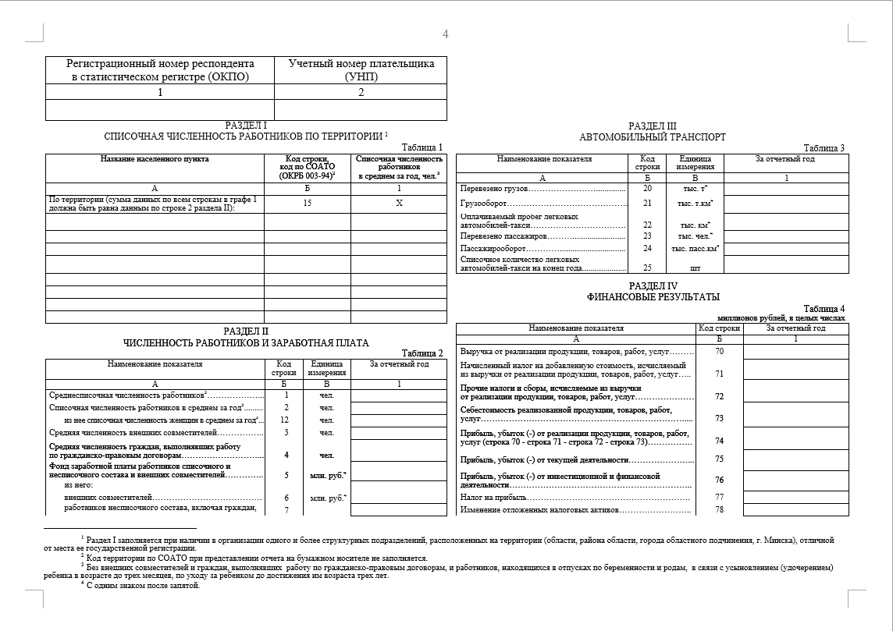
То, что видите вы

Slide 8
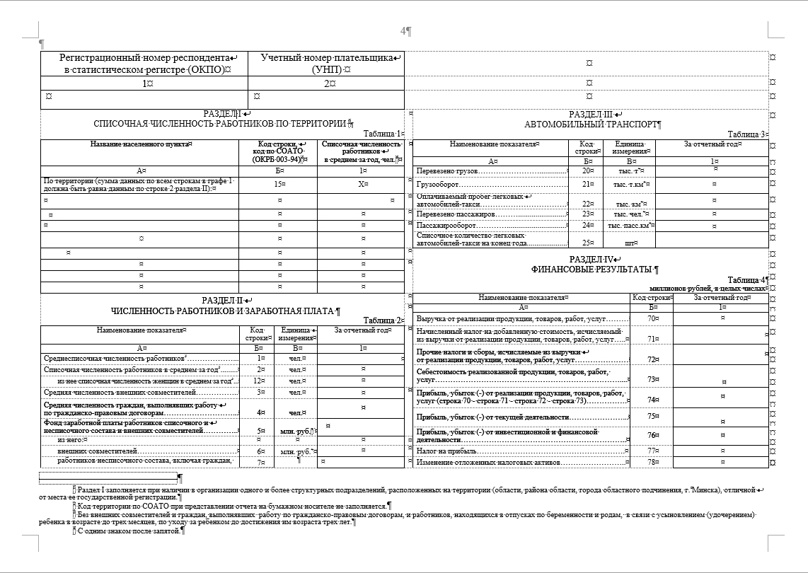
То, что видим мы
Название раздела
(текстовая информация) не должно быть помещено в таблицу!

Slide 9
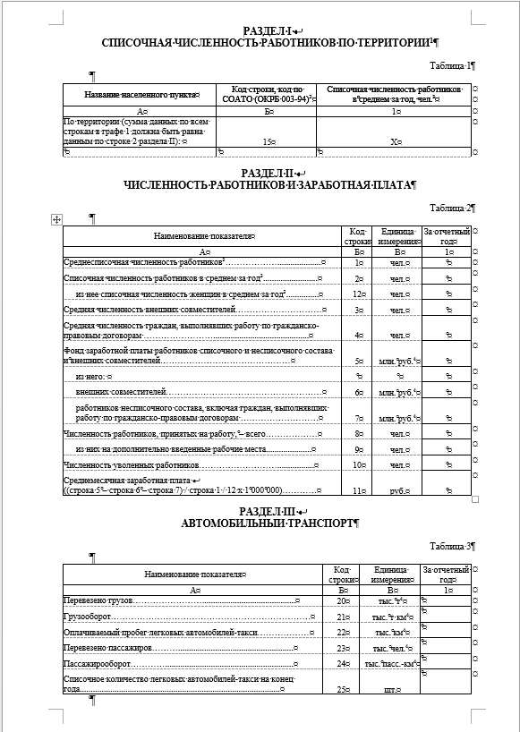
Правильно подготовленный документ
В результате форматирования и верстки разделы помещаются один за другим
Внетабличный текст размещается вне таблицы!

Slide 10
МЫ ВЕРИМ,
что СОВМЕСТНЫМИ усилиями мы добьемся корректного оформления правовых актов для дальнейшего их размещения на Национальном правовом Интернет-портале Республики Беларусь!

